Slide 1
प्रा.एस.एस.गावीत (सहा. प्राध्यापक) (M.A,B.ed,SET,NET) पद्मभूषण डॉ.वसंतरावदादा पाटील महाविद्यालय तासगाव, जि-सांगली.
विषय – हवामान (भारतातील पावसाळा ऋतूतील हवामानाची स्थिति)

Slide 2
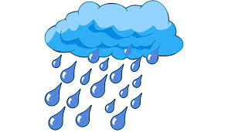
जून ते सप्टे.
पर्जन्य

Slide 3
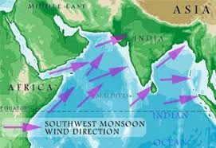

Slide 4
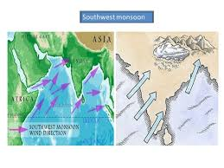

Slide 5
अरबी समुद्रावरुन वाहणारे वारे
अरबी समुद्रावरुन वाहणारे वारे

Slide 6
बंगालच्या उपसागरावरून वाहणारे वारे
बंगालच्या उपसागरावरून वाहणारे वारे

Slide 7
Thank you

